Slide 1
Infoavond 6C

Slide 2
Verwelkoming
tinneke.terryn@telenet.be
Klasblog: www.bloggen.be/kcd_6c
Schoolwebsite:
www.kcd.be

Slide 3
Belangrijke data:
28/09 fotograaf op school
19/09 scholenveldloop
21/09 pedagogische studiedag
30/09 facultatieve verlofdag
14/10 en 15/10 nazomerfeest
19/10 pedagogische studiedag
21/12 oudercontact
17/03 18/03 19/03 musical
20/03 facultatieve verlofdag
25/03 KCD/IKSO run
13/05 kleuterschoolfeest

Slide 4
Algemeen voor KCD:
Veiligheid: parkeren + ingangen
Nieuw systeem rijen
MOS: koekendoosje / brooddoos
Verjaardagen (geen snoep)
Tutti Frutti (woensdag = fruitdag)
Studietoelage → secretariaat
Afwezigheden: meer dan 3 dagen afwezig = doktersattest, minder volstaat wit briefje (max. 4 maal).
Bestelbon (+warme maaltijden vanaf 12/09; vooraf betalen)
Specifiek voor het zesde:
Klasagenda + huiswerkbeleid
weekplanning
klasblog
Uitstappen: Gent – Technologiebeurs – bosklassen - …
Rapport en oudercontact
Toelage voor bosklassen via mutualiteit

Slide 5
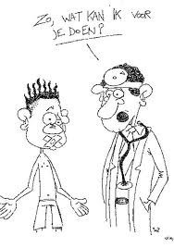
Het kind in het zesde leerjaar:
Meer zelfstandigheid: takenbord, heel vaak individueel werken…
Groter geheel leerstof om te verwerken, ook veel zelfstandiger studeren
Leren studeren en leren plannen (weekplanning, studieplanners voor wero e.d.)
Voorbereiding op volgend schooljaar: vakleerkrachten.

Slide 6
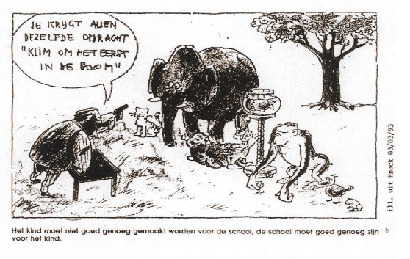
Klasverdeling
1 klas van 22 en 2 klassen van 21
We werken zeer nauw samen. We geven klasoverschrijdend les (=vakleerkrachten) en er is wekelijks overleg zodat lessen, taken en huistaken ongeveer gelijk lopen.

Slide 7
Lessenrooster van onze klas:
lessenrooster
Vakverdeling:
Wiskunde en godsdienst = klasleerkracht
Frans = juf Tinneke
Taal = juf Vanessa
Spelling = meester Luc
Wero = meester Kevin
Muzo = afwisselend de juffen en meesters Kevin en Luc
L.O. en zwemmen = meester Steven

Slide 8
Vakken :
Godsdienst: 3u/week
Wero: 3u/week
Leerwerkboek + bronnenboek Mikado
Nuttige website waar extra kan geoefend worden
Na elk groot thema maken we samen een studiewijzer = leren studeren
Grote toetsen (vbr op volgend schooljaar)
Wero Actua: 0,5u/week
Binnen- en buitenland, sport en het weer. Elke week stellen twee kinderen de actualiteit voor aan de hand van een presentatie (zie ook weromapje)

Slide 9
Frans: 3,5u/week
Na elk contact= toets, soms een extra toets van de werkwoorden, de cijfers, de klok of andere.
Veel mondelinge oefeningen + projecten (modeshow, winkeltje…)
Dagelijks oefenen: lezen, de woordjes herhalen, de werkwoorden opzeggen, een kort gesprekje voeren...
Woordjes: schriftelijk oefenen, hoewel schrijffouten nog niet meetellen, vind ik dit al een goede voorbereiding op volgend schooljaar (+ visueel geheugen)
Woordjes studeren = alle woordjes 3x schrijven in schriftje + veel mondeling oefenen in de klas met woordstroken, prentjes en aan de hand van spelletjes.
Tijdens de lessen heel weinig Nederlands (zie ook groene bladwijzer)
Oefenen op de computer: beaufort zesde leerjaar intikken op google

Slide 10
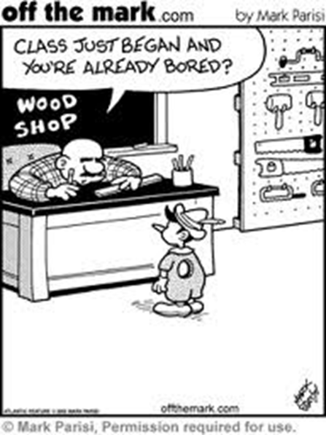
Nederlands: 4,5u/week
spreken wordt steeds belangrijker: veel toneeltjes en spreekoefeningen dit jaar: leren spreken voor groep, assertiviteit…
Spelling: 1,5u/week
ongeveer 1 woordpakket per week
geregeld de woorden thuis herhalen
elke dinsdag = spellingles + huistaak
elke donderdag = dictee (juf Vanessa)

Slide 11
Wiskunde: 6u/week
september tot november = vooral herhaling
vanaf januari= grootste blok: breuken, percenten, inhoud en oppervlakte van ruimtefiguren enz.
voorbereiding toetsen (tsw): a-oef in klas, b-oef thuis als extra voorbereiding. Deze worden voor de toets nog besproken en verbeterd.
werkboek: drie soorten oefeningen: zon=basis; maan=uitbereiding; ster=differentiatie sterke lln

Slide 12
allerlei:
probleem? → altijd welkom! Ik ben op school vanaf 8u. Buiten de schooluren mag u me altijd mailen!
Weerman/weervrouw
Wilkandoes
Mega-lessen: agent + PISAD + meester (ook infoavond van de gemeente)
IDP: - begin juni
- geen invloed op eindresultaat, geen
uitslagen!
- worden voorbereid in de klas (vb vorig jaar)
Agenda + toetsen: elk weekend onderteken aub

Slide 13
Begeleiding studiekeuze:
CLB + op weg naar het secundair
IKSO + VTI Aalst bezoeken: inleefdagen
Beroepenmarkt: interesse?
Bosklassen:
Info- avond op donderdag 8 juni
Van 19 juni tot en met 23 juni
Super fijne afsluiter van het schooljaar en van de lagere school!
Oudercontact einde zesde leerjaar: 28 juni
Donderdag 29 juni: proclamatie

